Slide 1
Міністерство освіти, науки, молоді та спорту України
Кременецька спеціалізована школа І – ІІІ ступенів №2
Використання ІТКТ
на уроках біології
як засіб посилення мотивації учнів до вивчення предмету та підвищення якості знань
З досвіду роботи
Тимчук
Людмила Трохимівна
учитель біології вищої категорії , старший вчитель,
лауреат конкурсів “Учитель року-2012”, “Панорама творчих уроків-2012”
тел. роб.: +38-(03546) -21030, тел. моб.:+38 -097- 491 65 29,
l-tymchuk@yandex.ru
Науково-практичний обласний семінар методистів РМК з біології
Тернопільський обласний комунальний інститут післядипломної педагогічної освіти,
Тернопіль, 29 листопада 2012р,

Slide 2
Людина освічена –
та, яка знає, де знайти те, чого вона не знає
Георг Зіммель, німецький соціолог
Знання - не мета,
а спосіб розвитку особистості
Основне завдання сучасної освіти - розвиток особистості учнів, а не тільки передача знань
l-tymchuk@yandex.ru

Slide 3
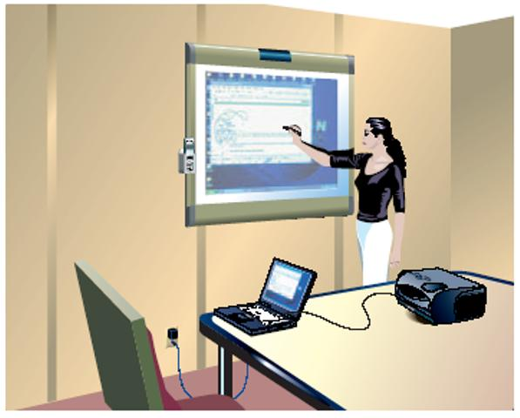
Той народ, який перший реалізує можливості цифрових комунікацій і введе їх до навчальної методики, очолюватиме світовий освітній процес
Гордон Драйден,
американський педагог
Сучасні педагогічні програмові засоби дозволяють донести до учнів великий потік інформації, акцентувати їх увагу на важливих об’єктах за рахунок фрагментарної подачі матеріалу.
При цьому
використовуються всі переваги ІТКТ, які полягають у взаємозв’язку таких компонентів як текст, малюнок, анімація та звуковий супровід.
l-tymchuk@yandex.ru

Slide 4
Типи уроків за способом використання ІТКТ (за О.Г.Козленко)
Демонстраційний режим
Демонстрація навчальних матеріалів
Індивідуальний навчальний режим
Індивідуальний навчально-пошуковий режим
Індивідуальне ознайомлення з навчальними матеріалами, пошук додаткової інформації
Оснащення: один комп’ютер, проектор, екран
Індивідуальне ознайомлення з навчальними матеріалами
Оснащення: комп'ютерний клас без Інтернету
Оснащення: комп'ютерний клас з Інтернетом
l-tymchuk@yandex.ru

Slide 5
Напрямки використання ІТКТ при вивченні біології
комп’ютерна підтримка предмета
використання стандартного програмного забезпечення з біології, а саме мультимедійних енциклопедій, електронних підручників.
розробка уроків
супроводжуються використанням комп’ютера з мультимедійним проектором та ретельно підібраного відеоряду, що допомагає ілюструвати теоретичний матеріал уроку.
Поганий учитель подає істину, хороший – учить її знаходити
А. Дістервег
l-tymchuk@yandex.ru

Slide 6
,,Методична” папка біологічного курсу
Плани – конспекти уроків
1
Інструкції до лабораторних і практичних робіт
7
Тексти контрольних робіт
6
Тестові завдання
5
Картки з завданнями для самостійної та групової роботи
4
Ілюстративний матеріал
3
Презентації до окремих уроків
2
Протягом останніх п’яти років я активно формую власний комп’ютерний банк даних для кожного курсу
l-tymchuk@yandex.ru

Slide 7
Можливості мультимедійних презентацій
Повноекранне відео з великим обсягом інформації за невеликий проміжок часу
Значна кількість таблиць, малюнків, діаграм, фотографій, карт, схем
Підтримка візуального контакту з класом
Не витрачається час на запис на дошці
Виділення головного змісту
Покращення сприйняття за рахунок звукових та зорових демонстрацій
l-tymchuk@yandex.ru

Slide 8
ІТКТ на різних етапах уроку
Розминка
Об’ємні рухомі малюнки, емблеми, музичні твори тощо
Актуалізація опорних знань та умінь
Робота з термінами, з запитаннями. Динамічна перевірка знань учнів, виявлення помилок після того, як комп’ютер дасть правильну відповідь
Усвідомлення змісту уроку
Текстова інформація, яку необхідно засвоїти, часто у вигляді опорних схем, таблиць, з використанням фотографій, малюнків, графіки, рухомі об’єкти тощо
Рефлексія
Прийоми «Незакінчене речення», «Вислови свою думку», які демонструють результативність роботи учнів на уроці та їхнє відношення до вивченого
Повідомлення домашнього завдання
Візуальне сприйняття усього, що є обов'язковим до виконання, а також завдання для охочих.
l-tymchuk@yandex.ru

Slide 9
Інтернет - учителю
навчальна інформація для багаторазового використання
нові наукові дані, яких немає в підручниках
творчі завдання учням по темі (дайджести)
консультування по написанню науково-дослідницьких робіт
підготовка до конкурсів, олімпіад
обмін досвідом через фахові електронні видання
самоосвіта
l-tymchuk@yandex.ru

Slide 10
Переваги застосування ІТКТ
Диференціація навчання
Робота з обдарованими дітьми
Оптимізація навчального процесу, креативний розвиток особистості
Зростає самостійність учнів
Змінюється психологічний аспект заняття, динаміка уроку
Відносини на уроці
“учитель – комп’ютер – учень”
Учитель працює по-новому
l-tymchuk@yandex.ru

Slide 11
Недоліки застосування ІТКТ
Надлишок навчальної інформації
Надмірна алгоритмізація мисленної діяльності
Небезпека адиктивної поведінки школярів
Не підтримання законів моралі у віртуальному світі. Відрив від реальності
Заперечення гуманізації освіти через окремі демонстрації
Спокуса учителю підмінити себе комп'ютером
l-tymchuk@yandex.ru

Slide 12
Покращення якості навчання з використанням ІТКТ
Покращення якості
знань
Збільшення наочності
Матеріал зрозуміліший
Динамічніше навчання
Формування різноманітних умінь і навичок
Розвиток логічного та критичного мислення
Посилення інтересу до вивчення предмету
Підвищення зацікавленості учнів
l-tymchuk@yandex.ru

Slide 13
Щиро
вдячна
за увагу!

